Slide 1
Ontwerpen – S Werken in scrum Les 03 – Backlog en Scrum poker
Samen Da Vinci

Slide 2
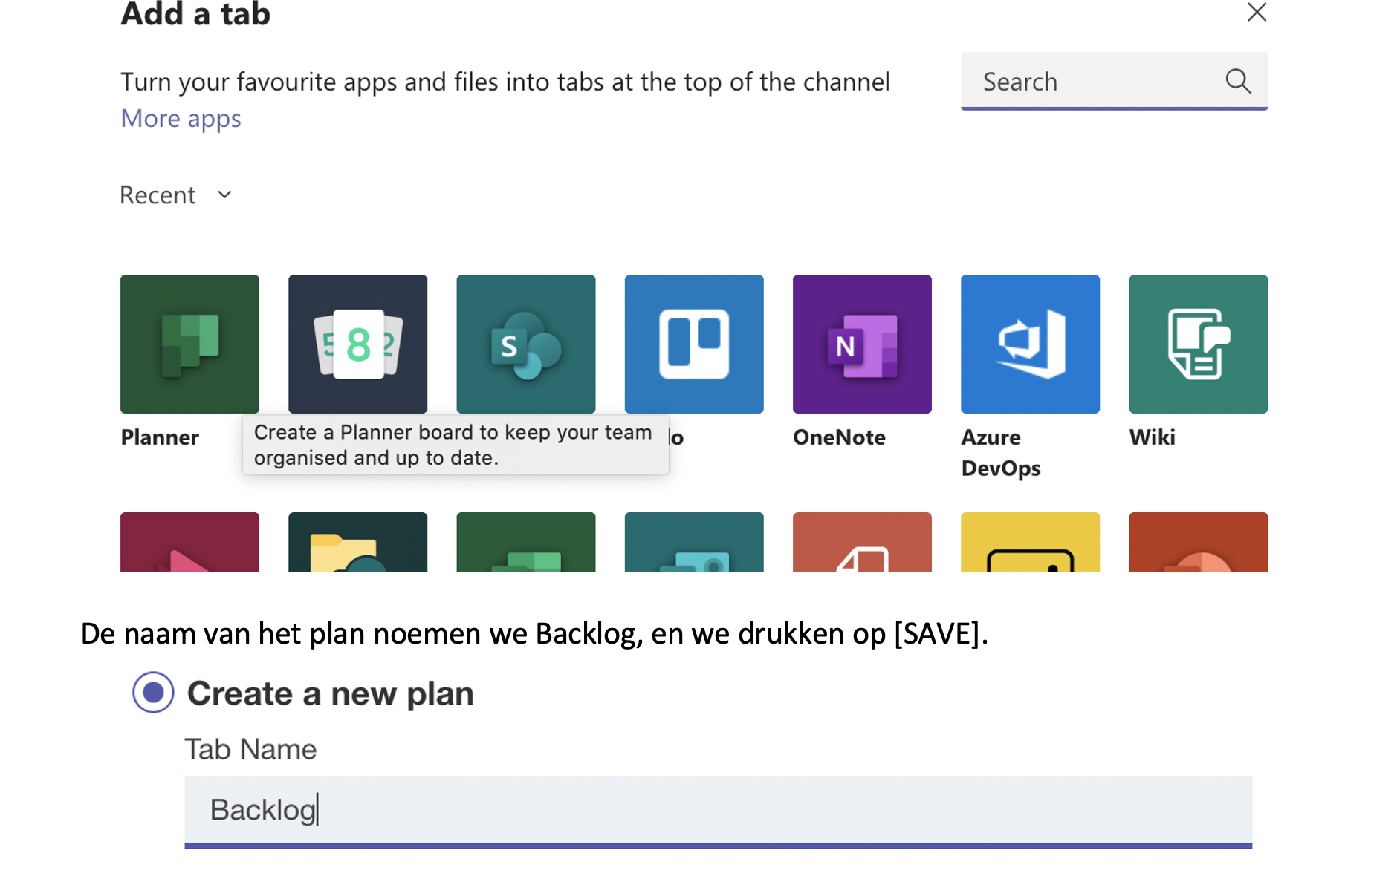
Maken van de Backlog
Notes:
In de backlog gaan we alle taken zetten aan de hand van de stories. Wat moet er gedaan worden om een story af te ronden.

Slide 3
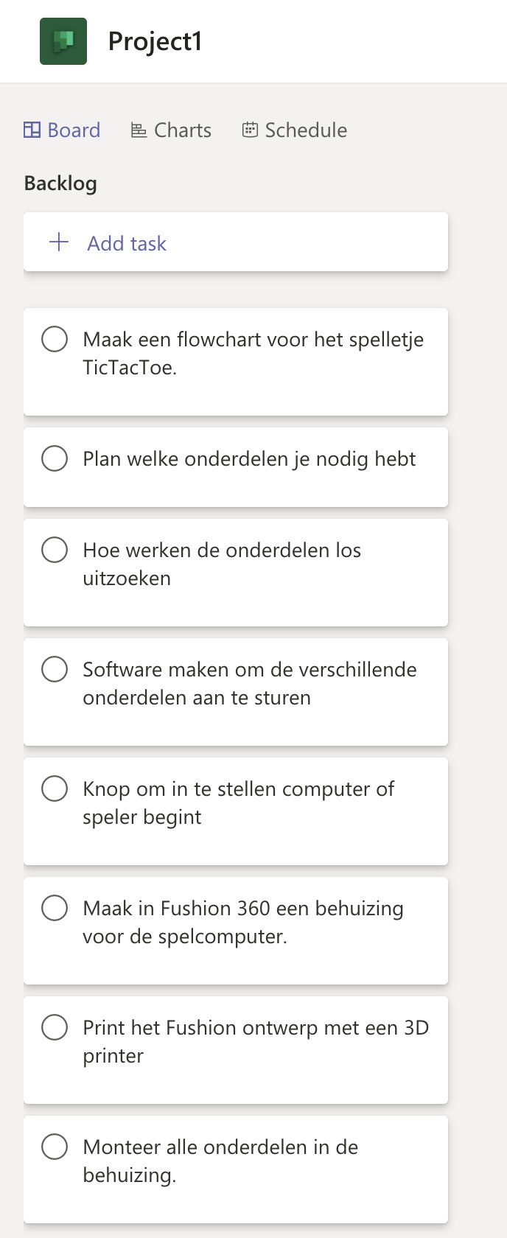
Maken van taken
Aan de hand van de stories en de mindmap gaan we taken maken
Een taak is iets dat je echt kunt doen.

Slide 4
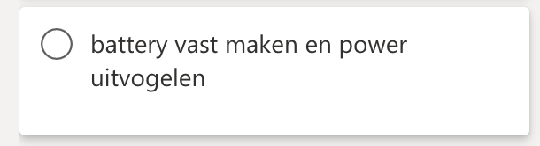
Wat gaan we vandaag doen
Scrum-Pokeren
Is dit voor allemaal duidelijk wat hier gedaan moet worden?

Slide 5
Wat gaan we vandaag doen
Scrum-Pokeren
Is dit voor allemaal duidelijk wat hier gedaan moet worden?
Hoeveel tijd gaat dit kosten?
Is dit 1 taak of zijn dit 2 taken?

Slide 6
Wat gaan we vandaag doen
Scrum-Pokeren
Is dit voor allemaal duidelijk wat hier gedaan moet worden?
Hoeveel tijd gaat dit kosten? 1 storypoint is 60 minuten spreken we af (schatting)

Slide 7
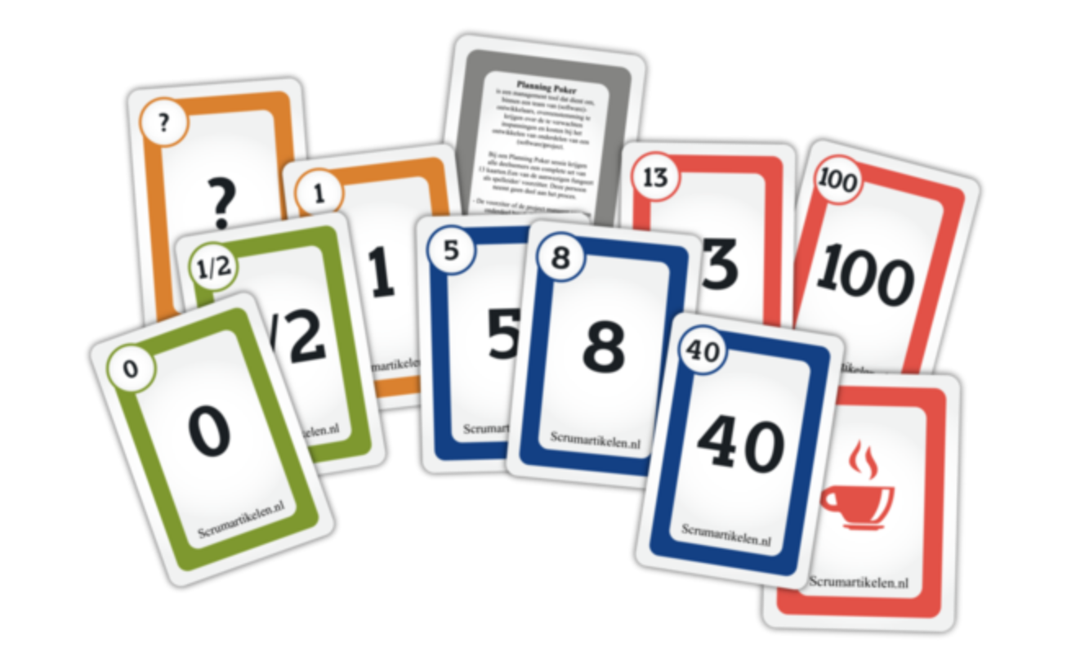
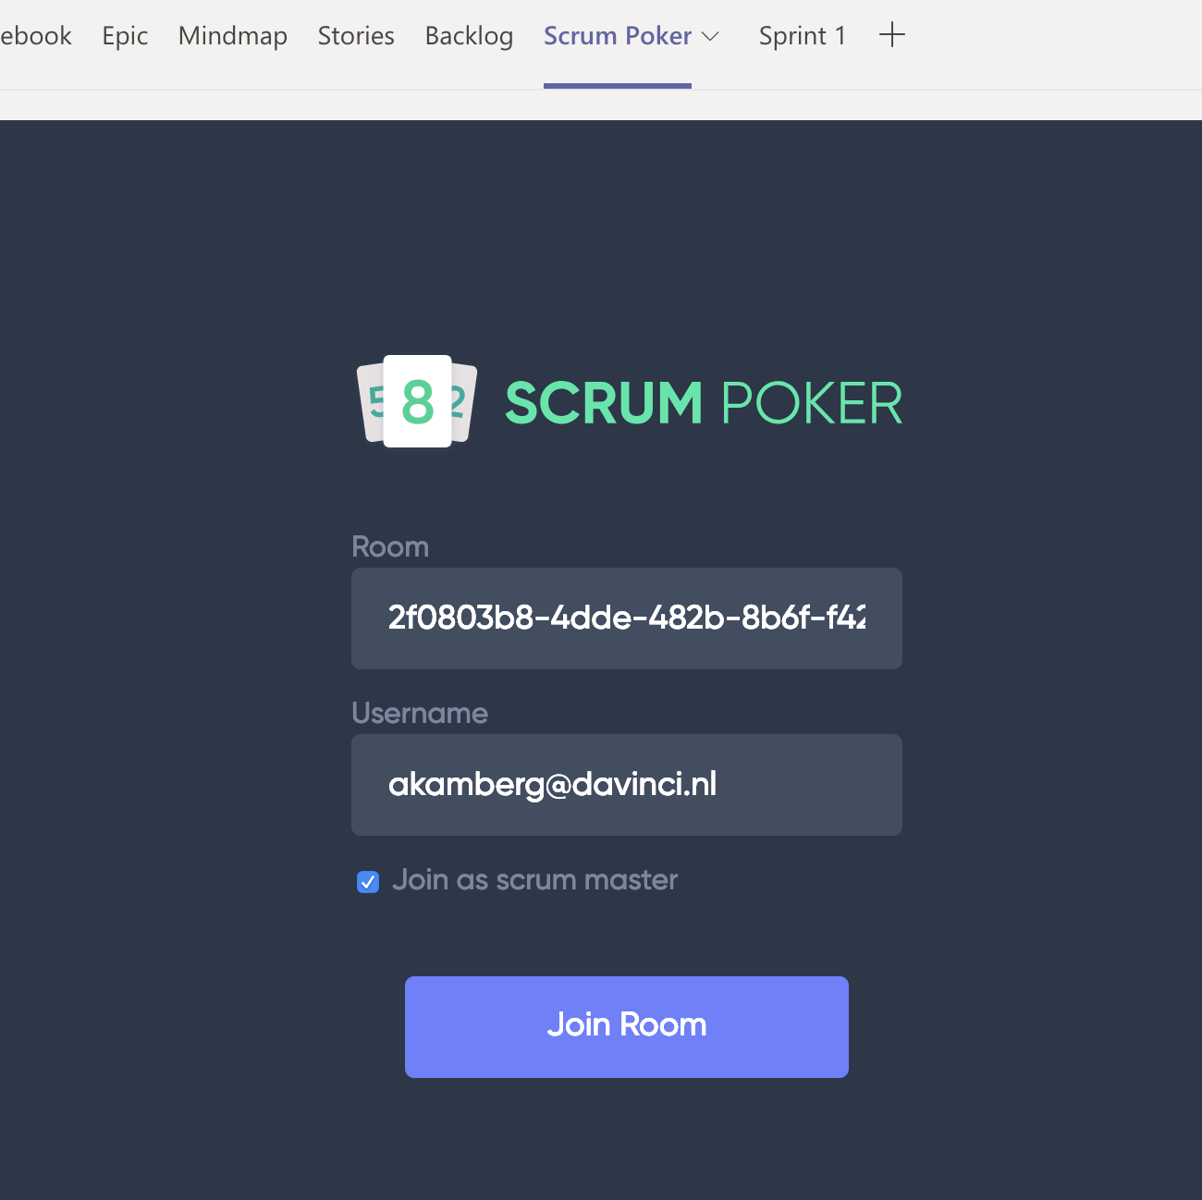
Alle leden gaan in een Scrum poker kamer.

Slide 8
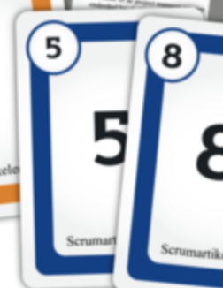
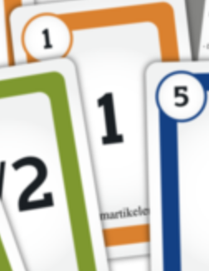
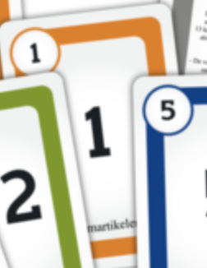
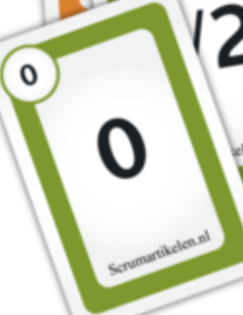
Power uitvogelen
We gaan nu in discussie
waarom 0, waarom 5
Notes:
Hierna gaan we nog een keer pokeren tot we gezamenlijk hetzelfde getal geven…. Dit kan BV 3 worden..

Slide 9
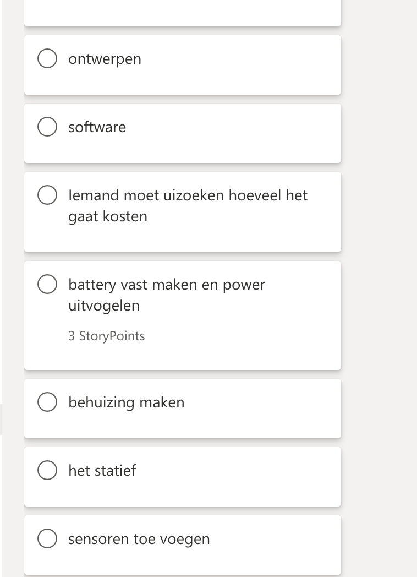
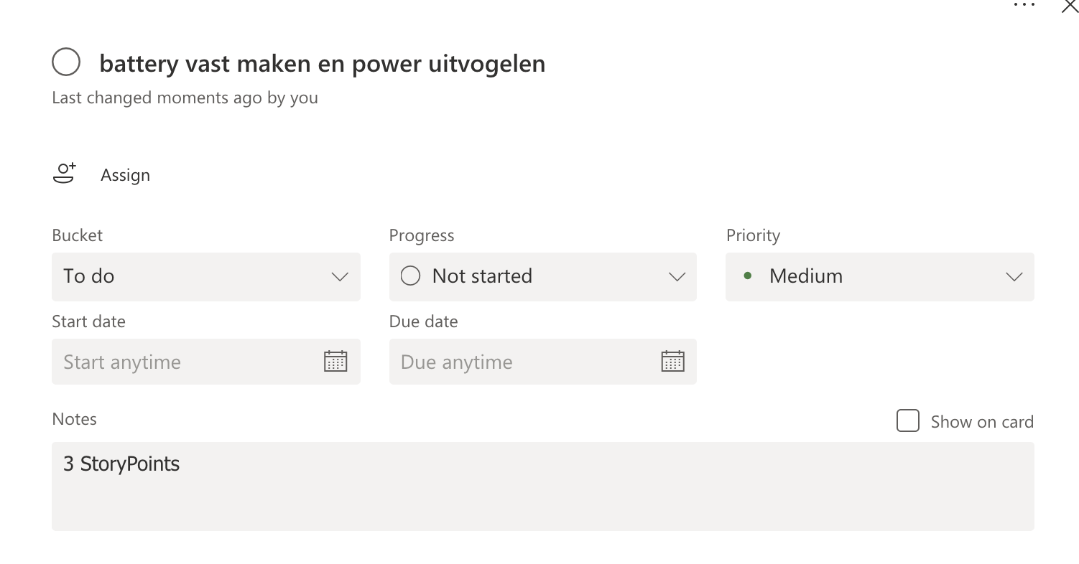
We vullen de storypoints in. Dit doen we voor alle taken.

Slide 10
Einde
Vragen
Succes

